Slide 1
組合語言報告
組員:林士銓、林冠傑、廖本傑、鄧仲恩
指導老師:陳永隆老師

Slide 2
動機
目的
這次的期末專題，透過這學期課程所學，我們想說可以用8051、server、client三方串接完成一個可多人連線的遊戲
本來是要做麻將，不過討論之後發現麻將在完成上有相當得困難所以改成了撲克牌，主要是希望能完成個多人同時進行的遊戲這樣

Slide 3
8051
Client(PC)
browser
server(PC)

Slide 4
8051
Client(PC)
browser
server(PC)

Slide 5
8051
傳輸與接收電腦資料
顯示圖像資料
Array

Slide 6



8051-傳輸與接收電腦資料
8051的連線主要分作三個部分
傳送
當按鈕被按下時，傳送’0’給伺服器
接收
接收從電腦傳回來的訊息並存到暫存器A
判斷接收
由於接收電腦資訊的暫存器只有4bit，因此只能接受16
種變化，在這邊判斷傳回來的代碼為何，進入DICK0
執行程式or繼續判斷代碼。

Slide 7
8051-顯示圖像資料
設定lcd面板
清空面板資料
暫存器A清空
將db的資料存入dbtr
dbtr資料丟入lcd面板
清空dbtr

Slide 8
8051-Array
在組合語言中存取陣列的元素值並非像 C 或其他高階語言一樣使用中括號([])加索引的方式 而是必須要清楚指定 memory address以呼叫數值
接著將server端傳入的數值放入array內，再使用暫存器把數值存成花色跟數字到db已完成顯示

Slide 9
8051
Client(PC)
browser
server(PC)

Slide 10
Client (Python )
傳輸與接收8051資料
操作browser

Slide 11
Client-傳輸與接收8051資料
import serial
ser = serial.Serial(‘COM9’,1200) #與COM9做串流
check = ser.read(1) #讀取8051資料
ser.write(1) #傳輸資料至8051

Slide 12
Client-操作browser
from selenium import webdriver
browser = webdriver.Chrome() #開啟網頁模擬器
browser.get("http://127.0.0.1:5000/") #連線目標網頁
browser.execute_script(“fakeSendData();return 1;”) #操作brower js

Slide 13
8051
Client(PC)
browser
server(PC)

Slide 14
browser (Javascript HTML)
與server做連線傳輸(XHR)
基本資料合併
簡易顯示

Slide 15
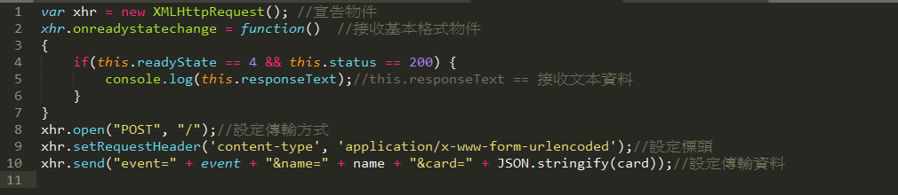
Browser-基本資料合併

Slide 16
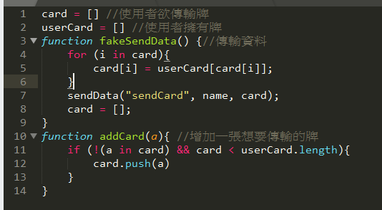
Browser-基本資料合併

Slide 17
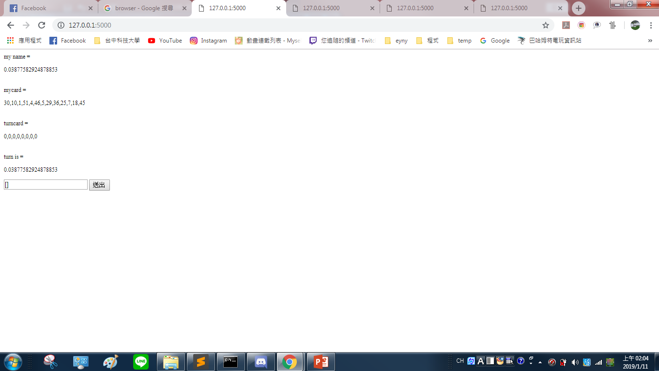
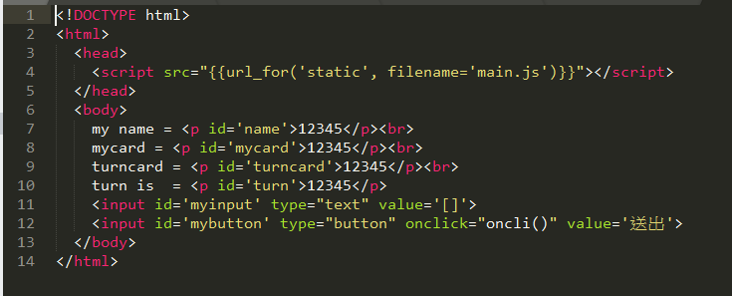
Browser-簡易顯示

Slide 18
8051
Client(PC)
browser
server(PC)

Slide 19
server (Python Flask Server)
接收與傳輸資料
規則判斷

Slide 20
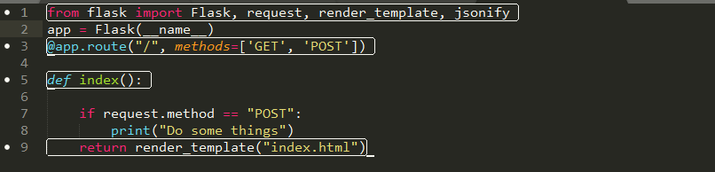
Server-基本flask 框架

Slide 21
Server-規則判斷
簡單來說就是基本的大老二啦,只是我們沒有支援一條龍喔~,因為我討厭運氣很好的人☺,其他的就都有包含了,桐花順>鐵支>所有其他牌型 順子=葫蘆=單張=對子 玩法就是使用8051出牌然後會判斷你出的牌型是否可以,然後再判斷是否比前一種牌型大 判斷過就會讓你出牌了,沒過你就下去吧

Slide 22
